Slide 1
Эмоции

Slide 2
Цели занятия
Развить понятия «эмоции», «чувства», «эмоциональное поведение», «эмоциональные состояния»
Повторить классификацию эмоций, особенности вегетативных и соматических реакций на эмоциональные состояния.
Раскрыть нейрофизиологические механизмы и мозговую организацию эмоций
Познакомиться с теориями эмоций;
Определить роль эмоций в структуре поведения человека, его психической деятельности, становления его как личности

Slide 3
Определения понятия «эмоции»
- психический процесс, отражающий субъективное отношение человека к факторам действительности.
-элементарная форма переживания человеком своего отношения к предметам и явлениям действительности, отличающаяся пристрастным характером и обусловленная актуальными потребностями субъекта

Slide 4
Причины поведенческих реакций
Субъективные
Мотивации
Эмоции
Объективные
Пространство
Время

Slide 5
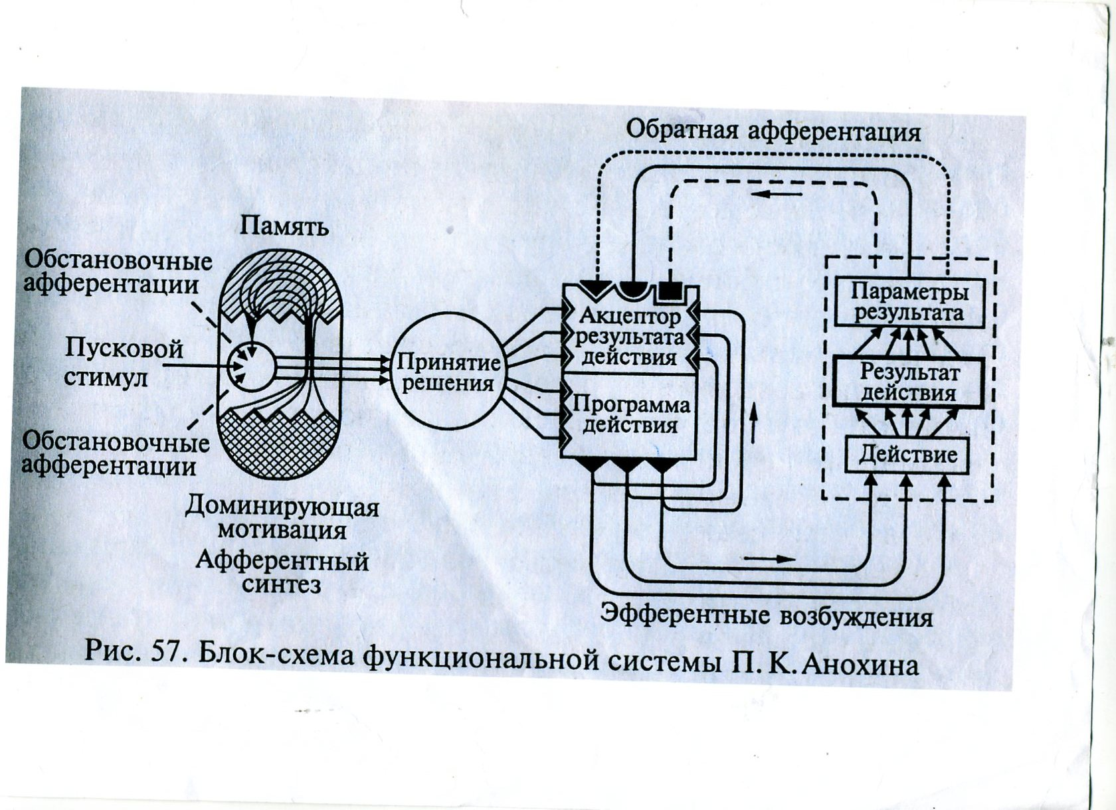
Место и роль эмоций в структуре поведенческого акта по П.К. Анохину

Slide 6
Эмоции развиваются на основе активации специализированных структур мозга и отражают соотношение потребности и возможности ее удовлетворения
С точки зрения физиологии, эмоции – активное состояние специализированных мозговых структур, побуждающих изменить поведение в направлении усиления или ослабления определенного состояния

Slide 7
Классификация эмоций
По влиянию на жизнедеятельность
Стенические –
повышающие жизнедеятельность
Астенические –
угнетающие жизнедеятельность
По знаку
Положительные –
радость, удовольствие и т.д.
Отрицательные –
гнев, страдание, страх и т.д.

Slide 8
Классификация эмоций
По силе и времени
Сильные, кратковременные (аффекты)
Сильные, длительные(страсть, фрустация, депрессия, агрессия)
Слабые, длительные(настроение)

Slide 9
Проявления эмоций
Внешние соматические реакции
Мимика, пантомимика, интонации, скорость речи…
Внутренние вегетативные реакции
Частота сердцебиений, дыхание, расширение-сужение сосудов, изменение секреции желез…

Slide 10
Проявления эмоций

Slide 11
Эмоциональные состояния
Настроение – эмоциональное самочувствие (продолжительное, устойчивое, слабоинтенсивное)
Аффект – сильное, кратковременное, с потерей контроля сознания.
Фрустрация – эмоционально-тяжелое переживание человеком неудачи, сопровождающееся чувством безысходности, крушения надежд.
Депрессия - подавленность, снижение активности
Агрессия – враждебность, гнев.
Стресс – комплексная адаптивная физиологическая реакция на неблагоприятное воздействие, «реакция льва» и «кролика».
Страсть – сильные глубокие переживания, с ярко выраженной направленностью (любовь, вражда, ненависть, ревность).

Slide 12
Мозговая организация эмоций
Структуры, ответственные за формирование эмоций:
Ретикулярная формация
Гипоталамус
Лимбическая система
Лобная и височная кора

Slide 13
Функции эмоций
Мотивационная или побуждающая
Отражательно-оценочная
Замещающая
Подкрепляющая
Переключательная
Коммуникативная
мобилизующая

Slide 14
Рисуночный тест Амонашвили

